Slide 1



Introduction to Distributed and Embedded Multi-agent Systems
Carlos Eduardo Pantoja¹
Nilson Mori Lazarin^{1,2}
1. Centro Federal de Educação Tecnológica (CEFET/RJ) - 2. Universidade Federal Fluminense (UFF), Brasil
Março, 2024

Slide 2

COMMUNICATION IN MULTI-AGENT SYSTEMS
Notes:
<número>

Slide 3
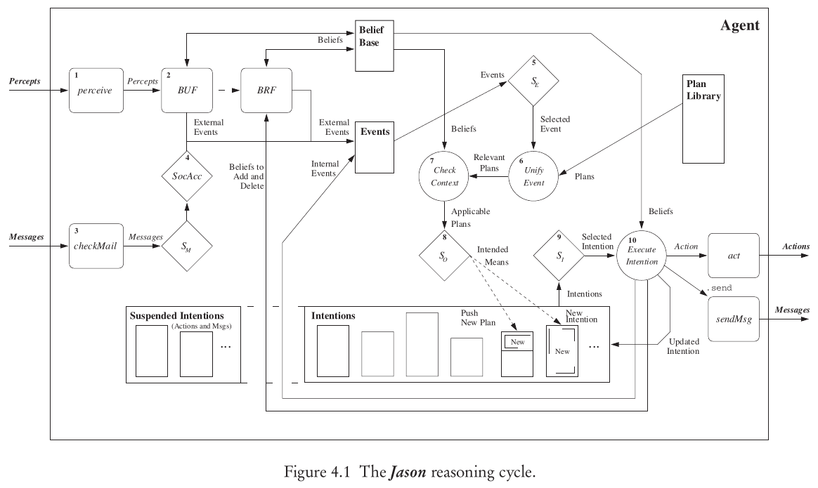
The Jason Reasoning Cycle
How the Jason Interpreter runs an agent program [1].
[1] R. H. Bordini, J. F. Hübner, e M. Wooldridge, Programming Multi-Agent Systems in AgentSpeak using Jason. em Wiley Series in Agent Technology. Wiley, 2007.

Slide 4
1. Perceiving the Environment
The first thing an agent does within a reasoning cycle is to sense the environment so as to update its beliefs about the state of environment [1].
[1] R. H. Bordini, J. F. Hübner, e M. Wooldridge, Programming Multi-Agent Systems in AgentSpeak using Jason. em Wiley Series in Agent Technology. Wiley, 2007.

Slide 5
2. Updating the Belief Base
Once the list of percepts has been obtained, the belief base needs to be updated to reflect perceived changes to the environment [1].
[1] R. H. Bordini, J. F. Hübner, e M. Wooldridge, Programming Multi-Agent Systems in AgentSpeak using Jason. em Wiley Series in Agent Technology. Wiley, 2007.

Slide 6
3. Receiving Communication from Other Agents
Other important sources of information for an agent in a multi-agent system are other agents in the same system [1].
[1] R. H. Bordini, J. F. Hübner, e M. Wooldridge, Programming Multi-Agent Systems in AgentSpeak using Jason. em Wiley Series in Agent Technology. Wiley, 2007.

Slide 7
4. Selecting ‘Socially Acceptable’ Messages
Before messages are processed, they go through a selection process to determine whether they can be accepted by the agent or not [1].
[1] R. H. Bordini, J. F. Hübner, e M. Wooldridge, Programming Multi-Agent Systems in AgentSpeak using Jason. em Wiley Series in Agent Technology. Wiley, 2007.

Slide 8
5. Selecting an Event
Practical BDI agents operate by continuously handling events, which represent either perceived changes in the environment or changes in the agent’s own goals [1].
[1] R. H. Bordini, J. F. Hübner, e M. Wooldridge, Programming Multi-Agent Systems in AgentSpeak using Jason. em Wiley Series in Agent Technology. Wiley, 2007.

Slide 9
6. Retrieving all Relevant Plans
Now that we have a selected event, we need to find a plan that will allow the agent to act so as to handle that event [1].
[1] R. H. Bordini, J. F. Hübner, e M. Wooldridge, Programming Multi-Agent Systems in AgentSpeak using Jason. em Wiley Series in Agent Technology. Wiley, 2007.

Slide 10
7. Determining the Applicable Plans
Plans have a context part which tells us whether a plan can be used at a particular moment in time, given the information the agent currently has [1].
[1] R. H. Bordini, J. F. Hübner, e M. Wooldridge, Programming Multi-Agent Systems in AgentSpeak using Jason. em Wiley Series in Agent Technology. Wiley, 2007.

Slide 11
8. Selecting One Applicable Plan
Given the agent’s know-how as expressed by its plan library, and its current information about the world as expressed by its belief base, we have just determined that all the plans currently in the set of applicable plan are suitable alternatives to handle the selected event [1].
[1] R. H. Bordini, J. F. Hübner, e M. Wooldridge, Programming Multi-Agent Systems in AgentSpeak using Jason. em Wiley Series in Agent Technology. Wiley, 2007.

Slide 12
9. Selecting an Intention for Further Execution
Assuming we had an event to handle, so far in the reasoning cycle we acquired a new intended means.
Typically an agent has more than one intention in the set of intentions, each representing a different focus of attention [1].
[1] R. H. Bordini, J. F. Hübner, e M. Wooldridge, Programming Multi-Agent Systems in AgentSpeak using Jason. em Wiley Series in Agent Technology. Wiley, 2007.

Slide 13
10. Executing One Step of an Intention
There are three main things that an agent does in every reasoning cycle: update its information about the world and other agents, handle one of the possibly many generated events and then, of course, act upon the environment [1].
[1] R. H. Bordini, J. F. Hübner, e M. Wooldridge, Programming Multi-Agent Systems in AgentSpeak using Jason. em Wiley Series in Agent Technology. Wiley, 2007.

Slide 14
Jason Framework: Communication
No início de cada ciclo de raciocínio, o agente verifica mensagens que ele possa ter recebido de outros agentes.
[1] R. H. Bordini, J. F. Hübner, e M. Wooldridge, Programming Multi-Agent Systems in AgentSpeak using Jason. em Wiley Series in Agent Technology. Wiley, 2007.

Slide 15

Jason Framework: Communication
Baseada na teoria dos Atos de Fala [1] e KQML [2] (Knowledge Query and Manipulation Language), um protocolo de comunicação para sistemas baseados em conhecimento.
[1] M. Bierwisch, “Semantic Structure and Illocutionary Force”, em Speech Act Theory and Pragmatics, J. R. Searle, F. Kiefer, e M. Bierwisch, Orgs., Dordrecht: Springer Netherlands, 1980, p. 1–35. doi: 10.1007/978-94-009-8964-1_1.
[2] T. Finin, R. Fritzson, D. McKay, e R. McEntire, “KQML as an agent communication language”, em Proceedings of the third international conference on Information and knowledge management - CIKM ’94, Gaithersburg, Maryland, United States: ACM Press, 1994, p. 456–463. doi: 10.1145/191246.191322.

Slide 16
Jason Framework: Performatives
The performatives that are currently available for agent communication in Jason are largely inspired by KQML.
We also include some new performatives, related to plan exchange rather than communication about propositions.
The available performatives are briefly described below, where s denotes the agent that sends the message, and r denotes the agent that receives the message [1].
PERFORMATIVE | DESCRIPTION
tell | s intends r to believe (that s believes) the sentence in the message’s content to be true;
untell | s intends r not to believe (that s believes) the sentence in the message’s content to be true;
achieve | s requests that r try to achieve a state of the world where the message content is true;
unachieve | s requests that r try to drop the intention of achieving a state of the world where the message content is true;
tellHow | s informs r of a plan;
untellHow | s requests that r disregard a certain plan (i.e., delete that plan from its plan library);
askIf | s wants to know if the content of the message is true for r;
askAll | s wants all of r’s answers to a question;
askHow | s wants all of r’s plans for a triggering event;
[1] R. H. Bordini e J. F. Hübner, “BDI Agent Programming in AgentSpeak Using Jason”, em Computational Logic in Multi-Agent Systems, F. Toni e P. Torroni, Orgs., em Lecture Notes in Computer Science, vol. 3900. Berlin, Heidelberg: Springer Berlin Heidelberg, 2006, p. 143–164. doi: 10.1007/11750734_9.

Slide 17
Jason Framework: Message Structure
.send(receiver, ilf, message, answer, timeout)
.broadcast(ilf, message)
receiver
  Nome do agente destinatário da mensagem (Ou lista de destinatários)
ilf
  Força ilocucionária do ato de fala (KQML)
message
  Conteúdo da mensagem
asnwer
  Um termo qualquer que irá armazenar a resposta (campo opcional)
timeout
  Tempo limite em milisegundos para receber uma resposta (campo opcional)

Slide 18
Illocutionary Forces: tell

Slide 19
Illocutionary Forces: tell
O agente remetente pretende que o receptor acredite que o conteúdo enviado é verdadeiro de acordo com as crenças do remetente.

Slide 20


Illocutionary Forces: tell
O agente remetente pretende que o receptor acredite que o conteúdo enviado é verdadeiro de acordo com as crenças do remetente.
agent Kate
agent Bob

Slide 21

Illocutionary Forces: tell
O agente remetente pretende que o receptor acredite que o conteúdo enviado é verdadeiro de acordo com as crenças do remetente.
agent Kate
agent Bob
Hi, my name
is Kate.

Slide 22

Illocutionary Forces: tell
O agente remetente pretende que o receptor acredite que o conteúdo enviado é verdadeiro de acordo com as crenças do remetente.
agent Kate
agent Bob
Hi, my name
is Kate.
name(kate)
belief

Slide 23
Illocutionary Forces: tell
O agente remetente pretende que o receptor acredite que o conteúdo enviado é verdadeiro de acordo com as crenças do remetente.
agent Kate
Hi, Kate.
I’m Bob.
Nice to meet you!
agent Bob

Slide 24
Illocutionary Forces: tell
O agente remetente pretende que o receptor acredite que o conteúdo enviado é verdadeiro de acordo com as crenças do remetente.
agent Kate
Hi, Kate.
I’m Bob.
Nice to meet you!
agent Bob
name(bob)
belief

Slide 25
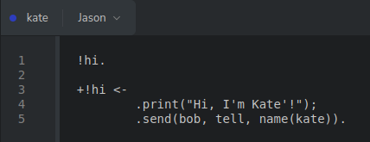
Illocutionary Forces: tell

Slide 26
Illocutionary Forces: tell

Slide 27
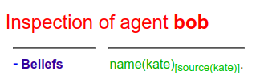
Illocutionary Forces: tell

Slide 28
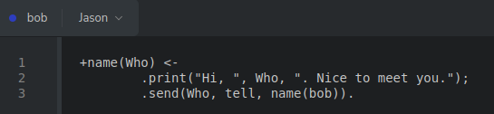
Illocutionary Forces: tell

Slide 29
Illocutionary Forces: tell

Slide 30
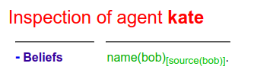
Illocutionary Forces: tell

Slide 31
Illocutionary Forces: untell

Slide 32
Illocutionary Forces: untell
O agente remetente pretende que o receptor não acredite que o conteúdo enviado é verdadeiro de acordo com as crenças do remetente.

Slide 33
Illocutionary Forces: untell
O agente remetente pretende que o receptor não acredite que o conteúdo enviado é verdadeiro de acordo com as crenças do remetente.
agent Kate
agent Bob

Slide 34
Illocutionary Forces: untell
O agente remetente pretende que o receptor não acredite que o conteúdo enviado é verdadeiro de acordo com as crenças do remetente.
agent Kate
agent Bob
Are you free this weekend?

Slide 35
Illocutionary Forces: untell
O agente remetente pretende que o receptor não acredite que o conteúdo enviado é verdadeiro de acordo com as crenças do remetente.
agent Kate
agent Bob
Are you free this weekend?
dateMe
belief
tell

Slide 36
Illocutionary Forces: untell
O agente remetente pretende que o receptor não acredite que o conteúdo enviado é verdadeiro de acordo com as crenças do remetente.
agent Kate
agent Bob
I’m free on
friday, saturday and sunday.

Slide 37
Illocutionary Forces: untell
O agente remetente pretende que o receptor não acredite que o conteúdo enviado é verdadeiro de acordo com as crenças do remetente.
agent Kate
agent Bob
tell
I’m free on
friday, saturday and sunday.
available(friday)
available(saturday)
available(sunday)
beliefs

Slide 38
Illocutionary Forces: untell
O agente remetente pretende que o receptor não acredite que o conteúdo enviado é verdadeiro de acordo com as crenças do remetente.
agent Kate
agent Bob
Sorry Bob.
I’m not free on sundays
anymore.

Slide 39
Illocutionary Forces: untell
O agente remetente pretende que o receptor não acredite que o conteúdo enviado é verdadeiro de acordo com as crenças do remetente.
agent Kate
agent Bob
untell
Sorry Bob.
I’m not free on sundays
anymore.
available(sunday)
belief

Slide 40
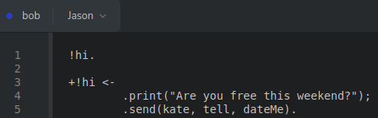
Illocutionary Forces: untell

Slide 41
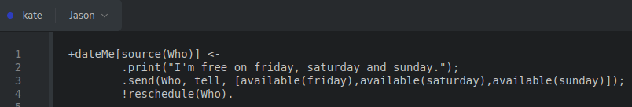
Illocutionary Forces: untell

Slide 42
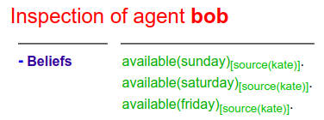
Illocutionary Forces: untell

Slide 43

Illocutionary Forces: untell

Slide 44
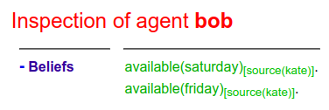
Illocutionary Forces: untell

Slide 45
Illocutionary Forces: achieve

Slide 46
Illocutionary Forces: achieve
O agente remetente pede que o receptor tente atingir um objetivo de estado verdadeiro de acordo com conteúdo enviado.

Slide 47
Illocutionary Forces: achieve
O agente remetente pede que o receptor tente atingir um objetivo de estado verdadeiro de acordo com conteúdo enviado.
agent Kate
agent Bob

Slide 48
Illocutionary Forces: achieve
O agente remetente pede que o receptor tente atingir um objetivo de estado verdadeiro de acordo com conteúdo enviado.
agent Kate
agent Bob
Please Bob,
turn on the lights.

Slide 49
Illocutionary Forces: achieve
O agente remetente pede que o receptor tente atingir um objetivo de estado verdadeiro de acordo com conteúdo enviado.
agent Kate
agent Bob
achieve
Please Bob,
turn on the lights.
!turnOn(light)
intention

Slide 50
Illocutionary Forces: achieve
O agente remetente pede que o receptor tente atingir um objetivo de estado verdadeiro de acordo com conteúdo enviado.
agent Kate
agent Bob
Lights on!

Slide 51
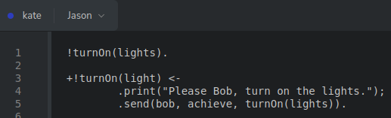
Illocutionary Forces: achieve

Slide 52
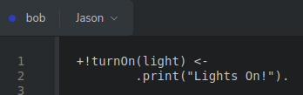
Illocutionary Forces: achieve

Slide 53
Illocutionary Forces: unachieve

Slide 54
Illocutionary Forces: unachieve
O agente remetente pede que o receptor deixe de tentar atingir um objetivo de estado verdadeiro de acordo com conteúdo enviado.

Slide 55
Illocutionary Forces: unachieve
O agente remetente pede que o receptor deixe de tentar atingir um objetivo de estado verdadeiro de acordo com conteúdo enviado.
agent Kate
agent Bob

Slide 56
Illocutionary Forces: unachieve
O agente remetente pede que o receptor deixe de tentar atingir um objetivo de estado verdadeiro de acordo com conteúdo enviado.
agent Kate
agent Bob
Where are
you Bob?

Slide 57
Illocutionary Forces: unachieve
O agente remetente pede que o receptor deixe de tentar atingir um objetivo de estado verdadeiro de acordo com conteúdo enviado.
agent Kate
I’m running!
agent Bob
Where are
you Bob?

Slide 58
Illocutionary Forces: unachieve
O agente remetente pede que o receptor deixe de tentar atingir um objetivo de estado verdadeiro de acordo com conteúdo enviado.
agent Kate
agent Bob
Stop running and come home!

Slide 59
Illocutionary Forces: unachieve
O agente remetente pede que o receptor deixe de tentar atingir um objetivo de estado verdadeiro de acordo com conteúdo enviado.
agent Kate
agent Bob
unachieve
Stop running and come home!
!running
intention

Slide 60
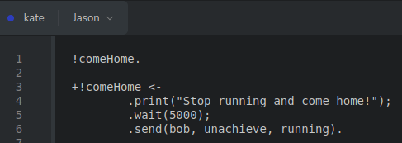
Illocutionary Forces: unachieve

Slide 61
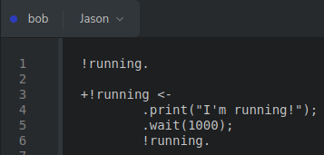
Illocutionary Forces: unachieve

Slide 62
Illocutionary Forces: askOne

Slide 63
Illocutionary Forces: askOne
O agente remetente deseja saber se a reposta do receptor para determinada questão é verdadeira.

Slide 64
Illocutionary Forces: askOne
O agente remetente deseja saber se a reposta do receptor para determinada questão é verdadeira.
agent Kate
agent Bob

Slide 65
Illocutionary Forces: askOne
O agente remetente deseja saber se a reposta do receptor para determinada questão é verdadeira.
agent Kate
agent Bob
What’s you phone number?

Slide 66
Illocutionary Forces: askOne
O agente remetente deseja saber se a reposta do receptor para determinada questão é verdadeira.
agent Kate
agent Bob
askOne
What’s you phone number?
phone(Number)
belief

Slide 67
Illocutionary Forces: askOne
O agente remetente deseja saber se a reposta do receptor para determinada questão é verdadeira.
agent Kate
Here is my number!
agent Bob

Slide 68
Illocutionary Forces: askOne
O agente remetente deseja saber se a reposta do receptor para determinada questão é verdadeira.
agent Kate
Here is my number!
agent Bob
phone(“9-8234-5678”)
belief
tell

Slide 69
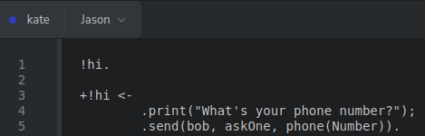
Illocutionary Forces: askOne

Slide 70
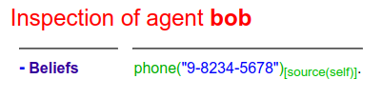
Illocutionary Forces: askOne

Slide 71
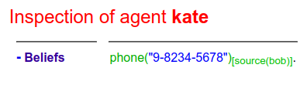
Illocutionary Forces: askOne

Slide 72
Illocutionary Forces: askAll

Slide 73
Illocutionary Forces: askAll
O agente remetente deseja saber todas as repostas do receptor sobre uma questão.

Slide 74
Illocutionary Forces: askAll
O agente remetente deseja saber todas as repostas do receptor sobre uma questão.
agent Kate
agent Bob

Slide 75
Illocutionary Forces: askAll
O agente remetente deseja saber todas as repostas do receptor sobre uma questão.
agent Kate
agent Bob
How is the weather today?

Slide 76
Illocutionary Forces: askAll
O agente remetente deseja saber todas as repostas do receptor sobre uma questão.
agent Kate
agent Bob
askAll
How is the weather today?
weather(Situation)
belief

Slide 77
Illocutionary Forces: askAll
O agente remetente deseja saber todas as repostas do receptor sobre uma questão.
agent Kate
Here is the forecast!
agent Bob

Slide 78
Illocutionary Forces: askAll
O agente remetente deseja saber todas as repostas do receptor sobre uma questão.
agent Kate
Here is the forecast!
agent Bob
weather(sunny)
weather(clean)
belief
tell

Slide 79
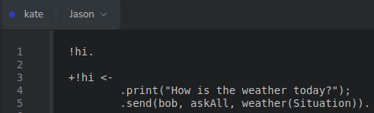
Illocutionary Forces: askAll

Slide 80
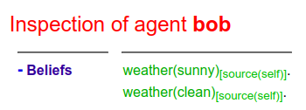
Illocutionary Forces: askAll

Slide 81
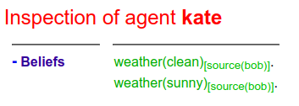
Illocutionary Forces: askAll

Slide 82
Illocutionary Forces: tellHow

Slide 83
Illocutionary Forces: tellHow
O agente remetente informa ao agente receptor a implementação de um plano.

Slide 84
Illocutionary Forces: tellHow
O agente remetente informa ao agente receptor a implementação de um plano.
agent Kate
agent Bob

Slide 85
Illocutionary Forces: tellHow
O agente remetente informa ao agente receptor a implementação de um plano.
agent Kate
agent Bob
Hey bob, this is how to turn the lights on.

Slide 86
Illocutionary Forces: tellHow
O agente remetente informa ao agente receptor a implementação de um plano.
agent Kate
agent Bob
tellHow
Hey bob, this is how to turn the lights on.
"+!turn(on) <-
.print(\"Lights On.\")."
plan

Slide 87
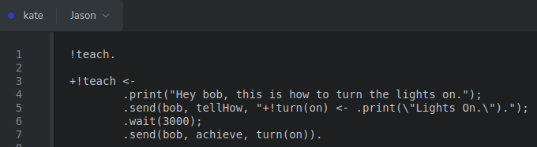
Illocutionary Forces: tellHow

Slide 88
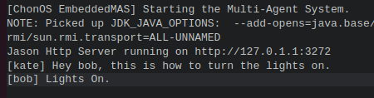
Illocutionary Forces: tellHow

Slide 89
Illocutionary Forces: askHow

Slide 90
Illocutionary Forces: askHow
O agente remetente deseja saber todas as repostas do receptor sobre uma questão.

Slide 91
Illocutionary Forces: askHow
O agente remetente deseja saber todas as repostas do receptor sobre uma questão.
agent Kate
agent Bob

Slide 92
Illocutionary Forces: askHow
O agente remetente deseja saber todas as repostas do receptor sobre uma questão.
agent Kate
Could you teach me how to turn the lights on?
agent Bob

Slide 93
Illocutionary Forces: askHow
O agente remetente deseja saber todas as repostas do receptor sobre uma questão.
agent Kate
Could you teach me how to turn the lights on?
agent Bob
"+!turn(on)
plan
askHow

Slide 94
Illocutionary Forces: askHow
O agente remetente deseja saber todas as repostas do receptor sobre uma questão.
agent Kate
agent Bob
Hey bob, this is how to turn the lights on.

Slide 95
Illocutionary Forces: askHow
O agente remetente deseja saber todas as repostas do receptor sobre uma questão.
agent Kate
agent Bob
tellHow
Hey bob, this is how to turn the lights on.
"+!turn(on) <-
.print(\"Lights On.\")."
plan

Slide 96
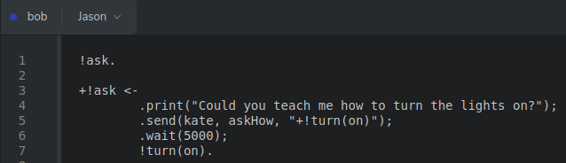
Illocutionary Forces: askHow

Slide 97
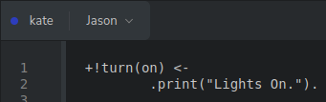
Illocutionary Forces: askHow

Slide 98
Illocutionary Forces: askHow

Slide 99
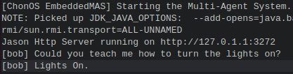
Illocutionary Forces: askHow

Slide 100


MultiAgent System: Cozinheiro e Comilão
https://github.com/chon-group/distributedAndEmbeddedAI/blob/main/02-Multi-agentSystem/examples/01-ProducerConsumer/agt/consumer.asl
https://github.com/chon-group/distributedAndEmbeddedAI/blob/main/02-Multi-agentSystem/examples/01-ProducerConsumer/agt/producer.asl
Image credits:
https://smurfs.fandom.com/wiki/Chef_Smurf
https://smurfs.fandom.com/pt/wiki/Fominha
Notes:
<número>

Slide 101
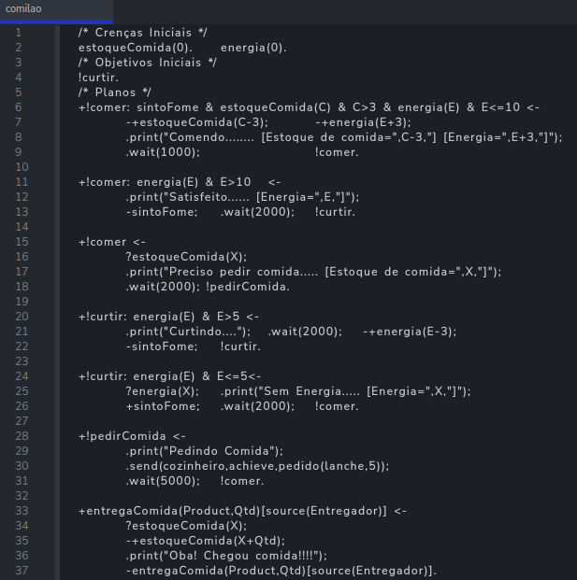
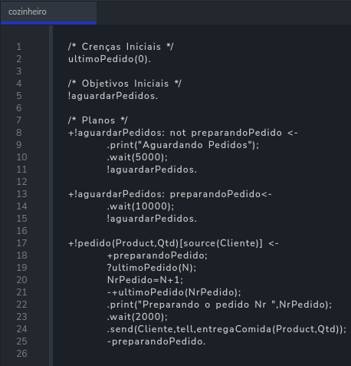
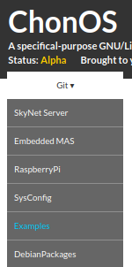
MultiAgent System: Exemplo
https://sourceforge.net/p/chonos/examples/ci/master/tree/02-multiAgent/multiAgentExample01/
Notes:
<número>

Slide 102
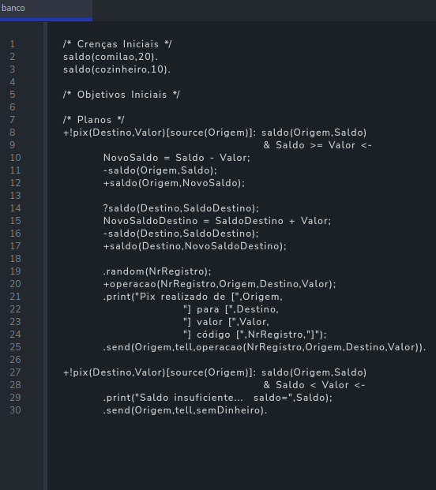
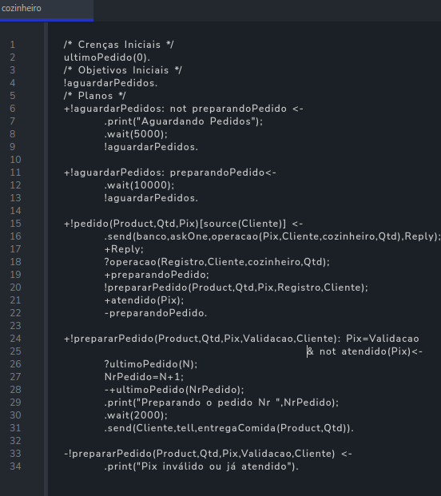
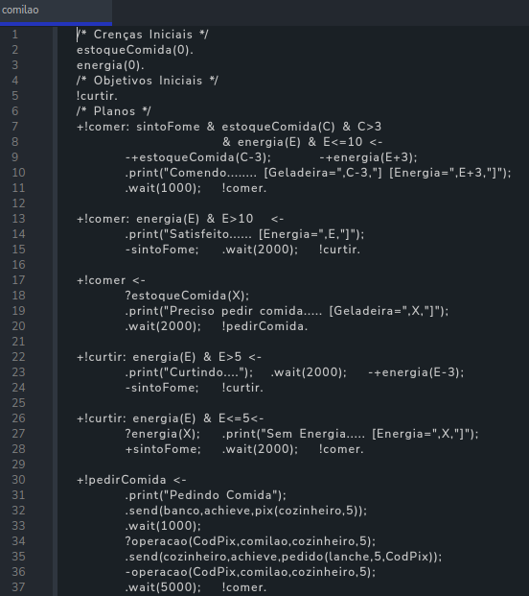
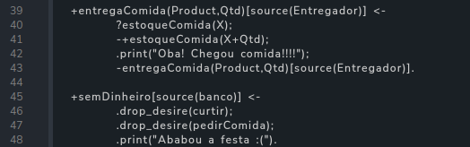
MultiAgent System: Exemplo 2
https://sourceforge.net/p/chonos/examples/ci/master/tree/02-multiAgent/multiAgentExample02/
Notes:
<número>

Slide 103

Agradecimentos
OBRIGADO!
pantoja@cefet-rj.br
nilson.lazarin@cefet-rj.br
Notes:
<número>

